Slide 1
UNIVERSIDAD AUTÓNOMA DE CHIRIQUÍ
VICERRECTORÍA DE INVESTIGACIÓN Y POSGRADO
COMITÉ DE BIOÉTICA DE LA INVESTIGACIÓN
El Plagio y sus repercusiones en la Academia
Foro: Importancia de los Comités de Bioética y Buenas Prácticas Clínicas
Dr. Heriberto Franco A.
Investigador-Vicerrectoría de Investigación y Posgrado
David, 18 de junio de 2019

Slide 2
ÍNDICE
Plagio: concepto.
El plagio y la política.
El plagio en la vida universitaria.
La legislación panameña sobre el plagio.
Tecnologías para detectar el plagio.

Slide 3
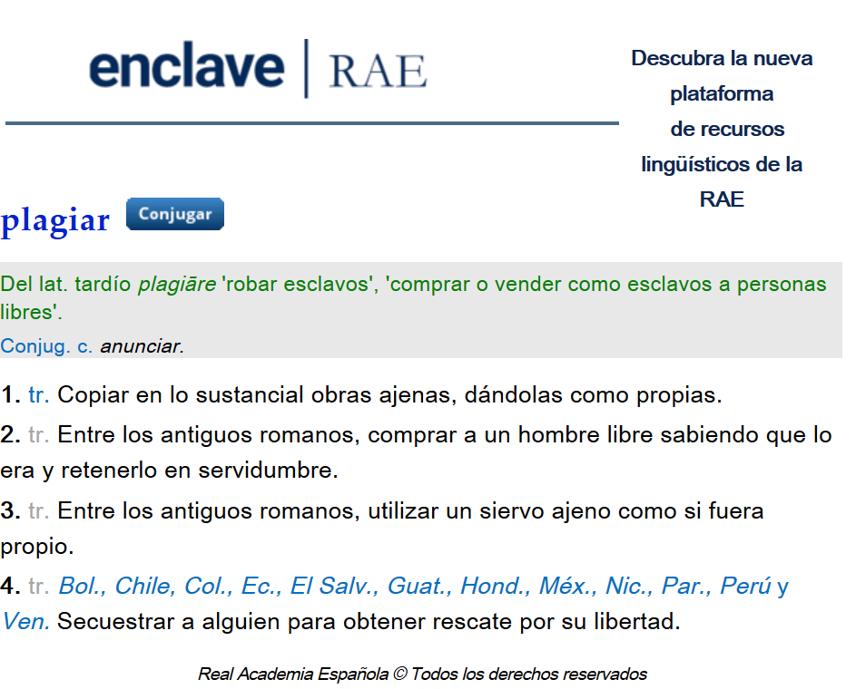
Notes:
Fue a partir del siglo XVII cuando comenzó a ser utilizado genéricamente el término plagio para referirse a aquel que secuestraba o robaba las ideas literarias de otros. Aunque cabe destacar que en el siglo I d.C. el poeta Marcus Valerius Martialis (nacido en Bílbilis, lo que hoy en día es la población de Calatayud) se quejó amargamente que otro poeta coetáneo suyo le había ‘secuestrado’ (plagiāre) algunos de sus versos.

Slide 4
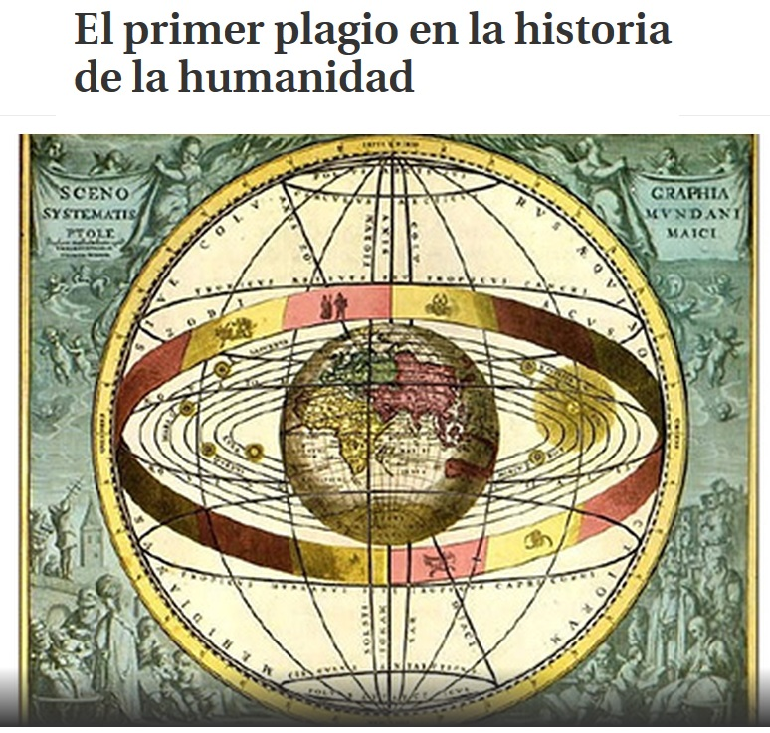
Claudio Ptolomeo (teoría geocéntrica, Almagesto).
Catálogos de Hiparco: calculó con exactitud cada equinoccio, eclipses y distancia de las estrellas a la Luna.
Pierre Simon Laplace y Jean Baptiste Chevalier Delambre.
Robert Russell Newton (década de 1970): El crimen de Claudio Ptolomeo: “el más prestigioso fraude de la Ciencia).
Fuente: https://www.milenio.com/cultura/el-primer-plagio-en-la-historia-de-la-humanidad

Slide 5
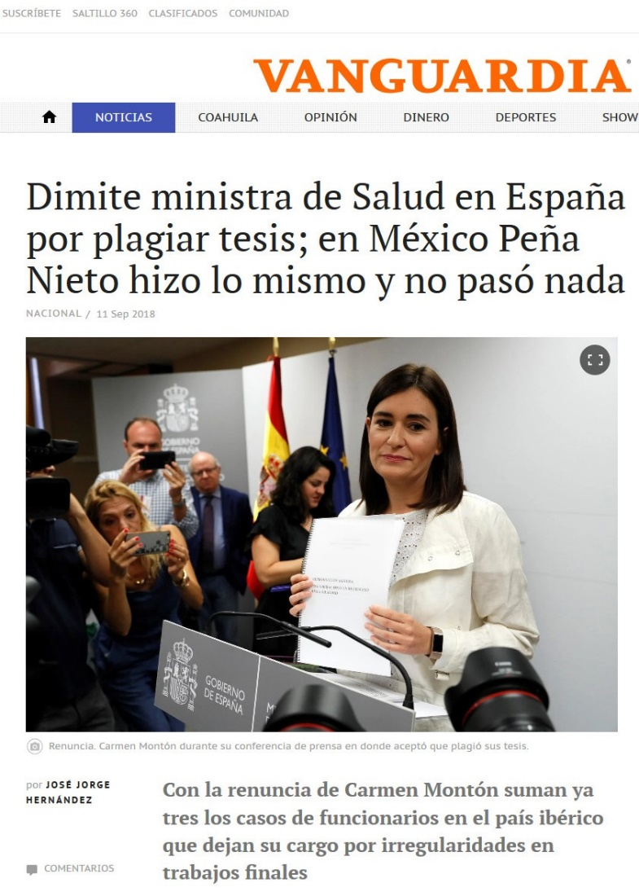
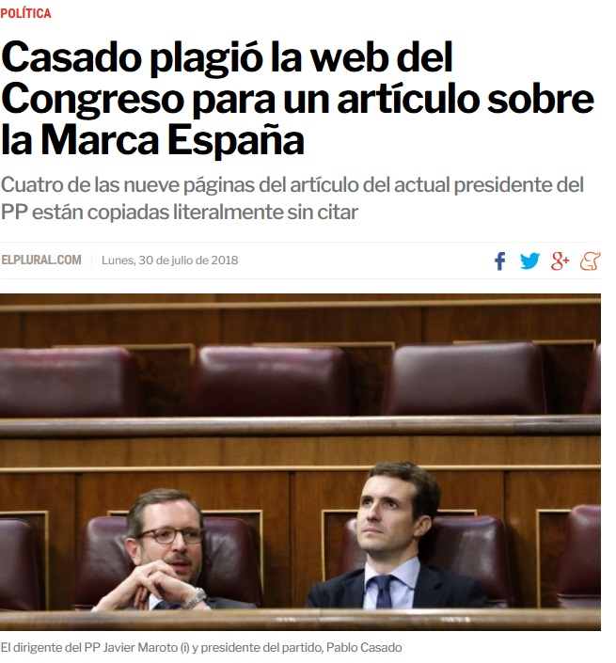
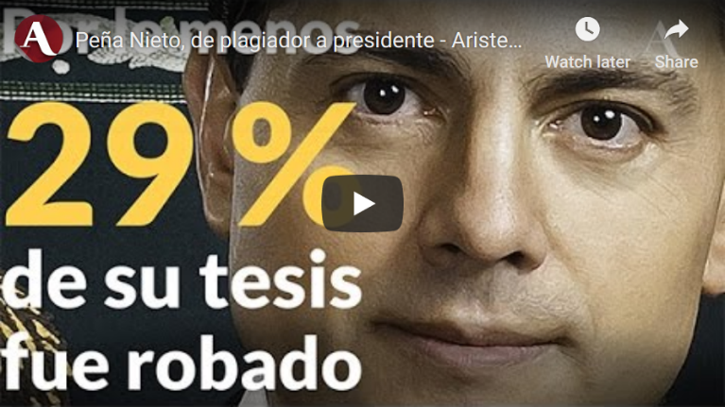
El plagio y la política
Enrique Peña Nieto (Expresidente de México; 2012-2018): Aristegui Noticias detectó coincidencia con otros textos que no estaban citados en la tesis de licenciatura El presidencialismo mexicano y Álvaro Obregón, 197 párrafos plagiados/682 (Derecho, Universidad Panamericana).
Fuente: https://vanguardia.com.mx/articulo/dimite-ministra-de-salud-en-espana-por-plagiar-tesis-en-mexico-pena-nieto-hizo-lo-mismo-y

Slide 6
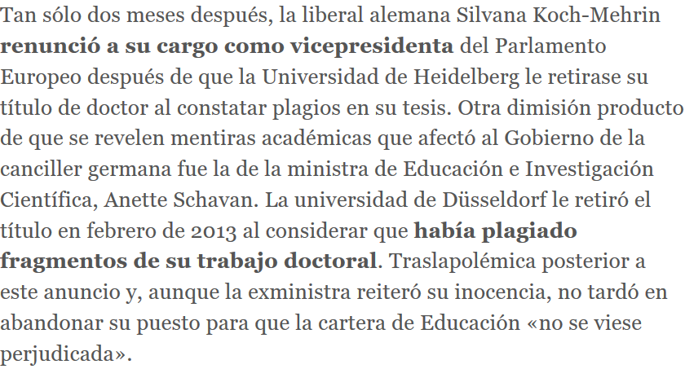
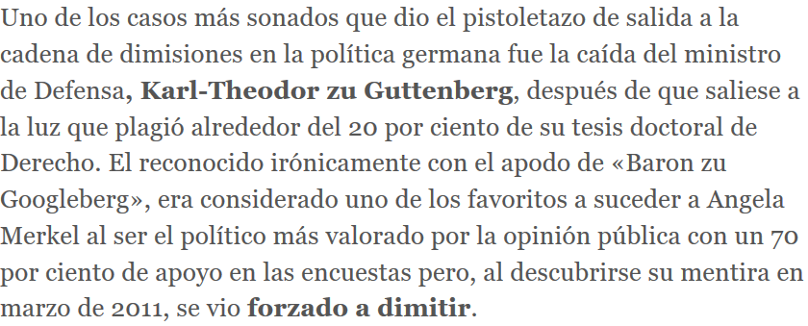
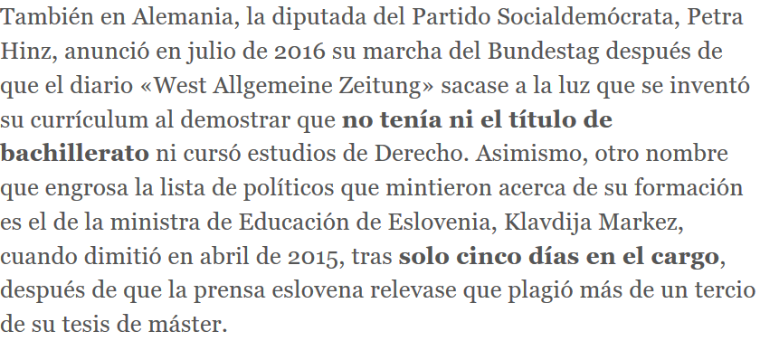
DIMISIÓN POR PLAGIO
Fuente: https://www.abc.es/espana/abci-cuando-plagio-implica-dimision-201809130551_noticia.html#vca=mod-sugeridos-p2&vmc=relacionados&vso=cuando-el-plagio-implica-dimision&vli=noticia.top.espana

Slide 7
Fuente: https://www.emol.com/noticias/Nacional/2018/01/17/891531/Copypaste-en-la-educacion-superior-Conoce-las-plataformas-para-detectar-plagios-en-trabajos-universitarios.html

Slide 8
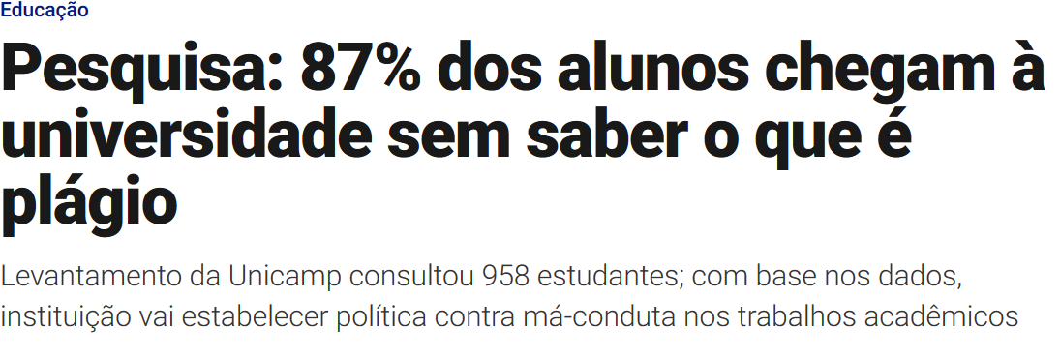
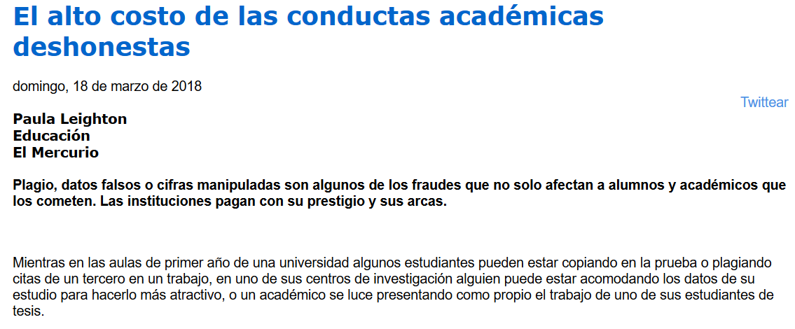
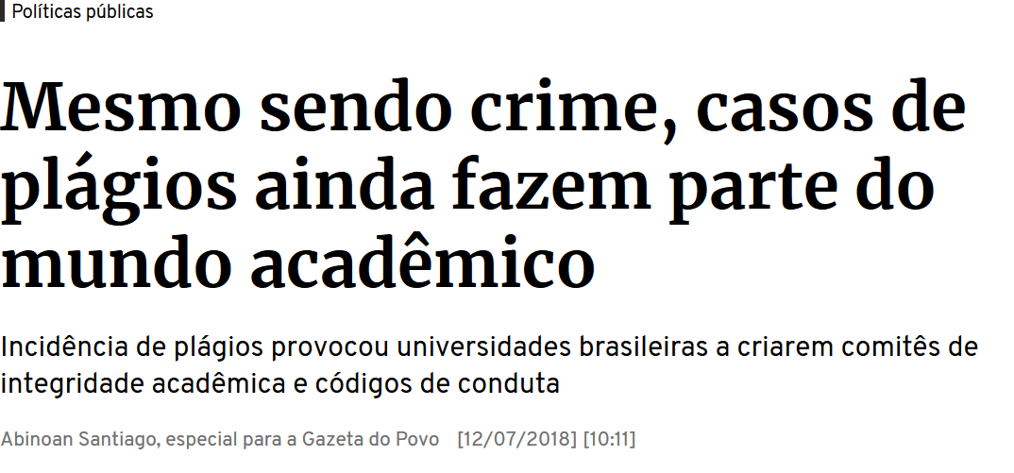
PLAGIO Y VIDA ESTUDIANTIL

Slide 9
LAS CAUSAS DEL PLAGIO EN LOS TRABAJOS DE LOS ESTUDIANTES UNIVERSITARIOS
Escasas habilidades académicas para elaborar trabajos.
Los factores asociados al proceso de enseñanza-aprendizaje.
Factores personales y, finalmente, las presiones externas.
El empobrecimiento de la relación profesorado-alumnado, a causa principalmente de la masificación de las aulas.
Las escasas habilidades documentales por parte del alumnado universitario, tanto de localización como de gestión y citación de recursos.
Trabajos que el profesorado prescribe de la misma manera durante muchos cursos.
La evaluación de los trabajos del alumnado de forma superficial y poco razonada.
La idea equivocada: “lo que está en la red es de todo el mundo”.
Fuente: Sureda, J., Comas, R., Morey, M. 2009. Las causas de plagio académico entre el alumnado universitario según el profesorado. Rev. Iberoamericana de Educación 50: 197-220.

Slide 10
LEGISLACIÓN-DERECHO DE AUTOR, PANAMÁ
Ley 64 de 10 de octubre de 2012: Sobre derecho de autor y derechos conexos
Protege: obras literarias, artísticas, científicas
Incluye: Libros, folletos, conferencias, locuciones, obras de arquitectura, mapas, programas informáticos, entre otros
Excluye: textos oficiales de carácter administrativo, legislativo o judicial, noticias del día
Dirección General de Derecho de Autor-MICI

Slide 11
¿CÓMO SE PUEDE EVITAR EL PLAGIO?
Fuente: http://www.uchile.cl/portal/informacion-y-bibliotecas/ayudas-y-tutoriales/114403/que-es-plagio-como-evitarlo

Slide 12
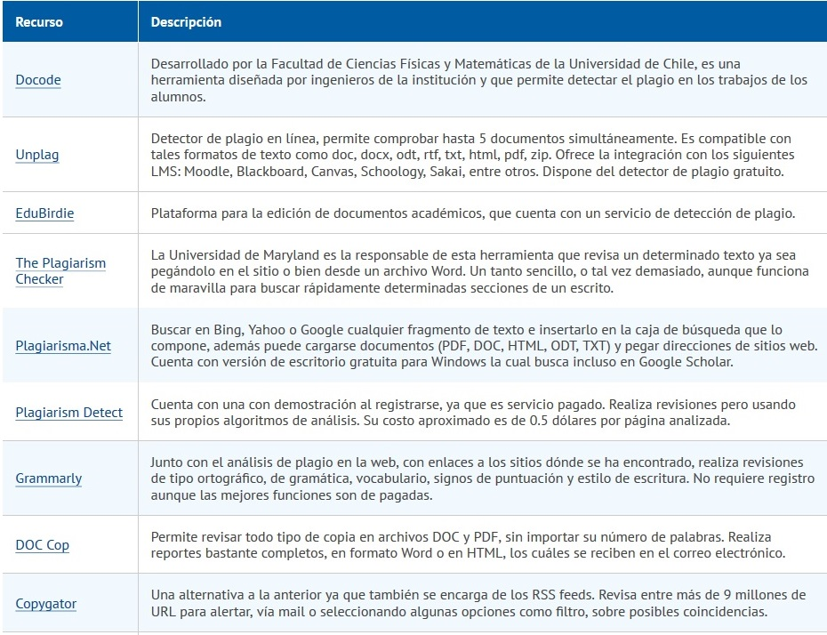
TECNOLOGÍA PARA DETECTAR EL PLAGIO
Fuente: http://www.uchile.cl/portal/informacion-y-bibliotecas/ayudas-y-tutoriales/114403/que-es-plagio-como-evitarlo

Slide 13
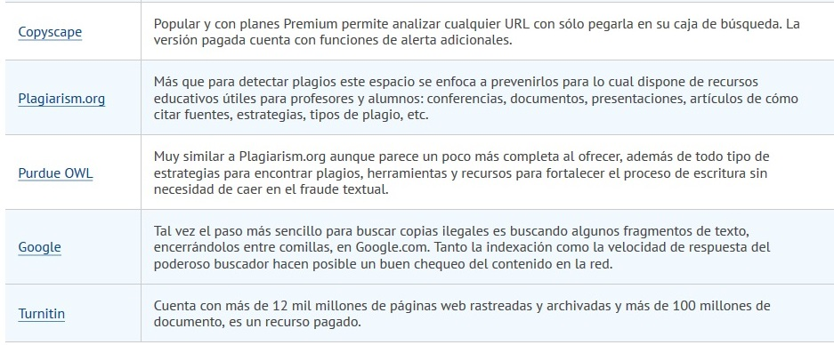
TECNOLOGÍA PARA DETECTAR EL PLAGIO
Fuente: http://www.uchile.cl/portal/informacion-y-bibliotecas/ayudas-y-tutoriales/114403/que-es-plagio-como-evitarlo

Slide 14
